Slide 1
Приемная кампания продолжается
6февраля 2021
Набор в 5 классы
2021 – 22 уч года

Slide 2
Координатор
Шипарева
Галина Афанасьевна
gashipareva@gmail.com

Slide 3
Секретарь
Лашкина Мария Ефимовна
8-495-963-76-77
m.e.lashkina@yandex.ru

Slide 4
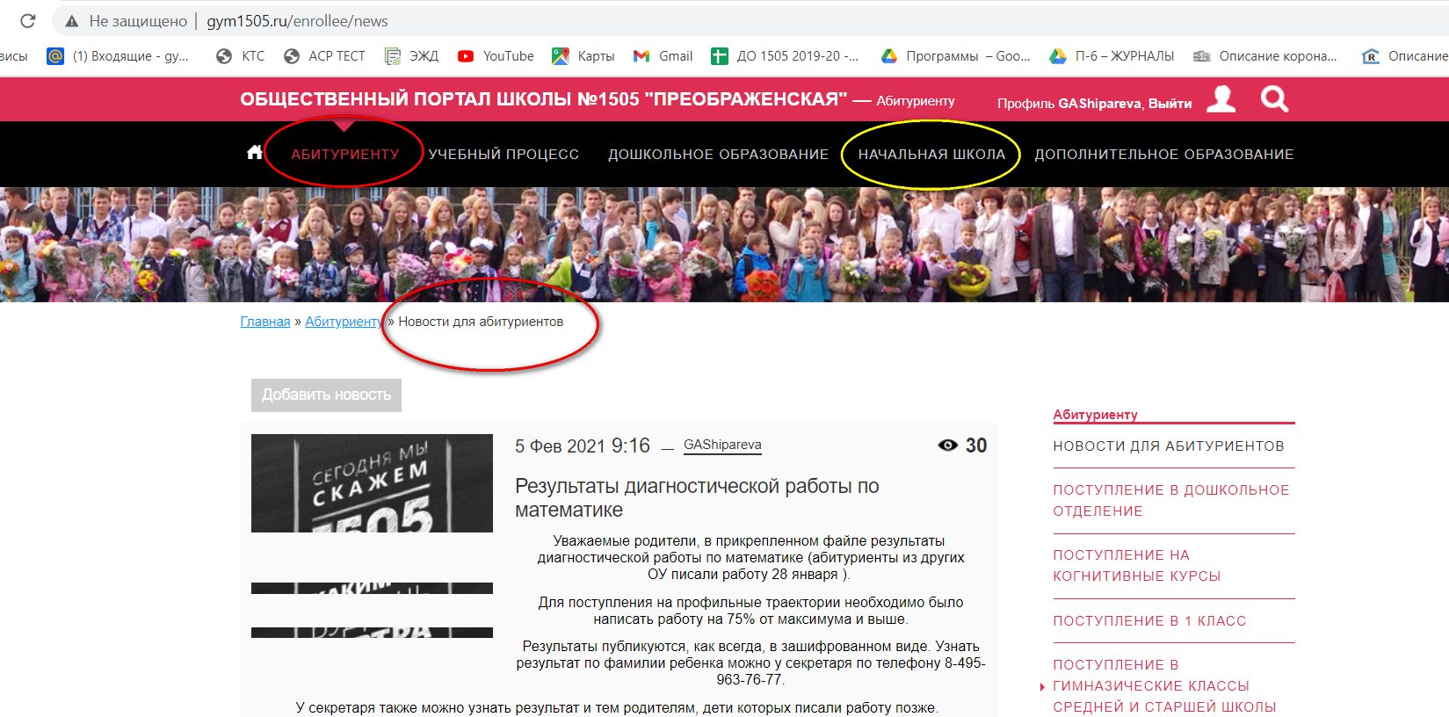

Slide 5
Об осенних курсах
Из СМС
Из ответов родителей
Материал курсов отличный, все доходчиво объясняют, только не все сделанные упражнения отображаются в прогрессе успехов.
Материалы представлены в удобной форме, понравилась система проверки ошибок. Сложность выше, чем на контрольной работе, но это как раз и нужно в данном случае.
Материал включает в себя весь материал, изучаемый ребенком в школе. В курсе английского языка, на мой взгляд, не хватало аудирования.
Материал доступно изложен и дает достаточный объём знаний. Система тестирования позволяет несколько раз проверить пройденный материал. Спасибо за обучение!

Slide 6
Курсы когнитивного развития - 2
Цель - развитие у учащихся 4-х классов предпосылок к успешному школьному обучению в основной школе.
Занятия по математике, русскому языку, английскому языку, чтению и развитию речи, психологическому тренингу.
Шаги
1) зарегистрировать ребенка на портале www.mos.ru (код курсов 1294784); 2) оплатить занятия (стоимость 4000 руб за 17 занятий);
3) подписать договор;
4) с подписанным договором и оплаченной квитанцией прийти с 24.02 по 26.02 к секретарю по адресу 2-я Пугачевская д. 6 и получить логин и пароль для доступа в систему занятий.

Slide 7
Бонус
Для тех, кто посетит курсы
Сканы работ диагностик будут размещены в личных кабинетов курсов

Slide 8
Диагностики общего потока
 | Дата диагностической работы
Математика | 3.04
Русский язык | 10.04
Английский язык | 10.04
Чтение и развитие речи | 17.04
Психологическое тестирование | май
Демоверсии
будут опубликованы
1 марта

Slide 9
Условия поступления на траектории в 5 класс
Траектория | Гимназическая | PROинженерная | PROcоциально-экономическая | Информационно-коммуникационных технологий
Экзамены | Математика – 75% Русский язык – 75% Английский язык – 70% Чтение и рр – 80% | Математика – 75% Русский язык – 75% Чтение и рр – 80% | Математика и русский язык – 75% | Английский – 70% Чтение и рр – 80% Математика или русский язык не менее 75%

Slide 10
Что дальше?
Май –
Деление по классам (пожелания родителей собираются до 15.05)
Родительские собрания по классам

Slide 11
Спасибо за внимание!
Галина Шипарева

